Slide 1

Муниципальное дошкольное образовательное автономное учреждение
Детский сад 5 общеразвивающего вида с приоритетным осуществлением социально-личностного
развития воспитанников Реченька г. Орска
Лэпбук Правила дорожного движения
для детей старшего дошкольного возраста
Подготовила воспитатель
Астафьева Роза Владимировна

Slide 2
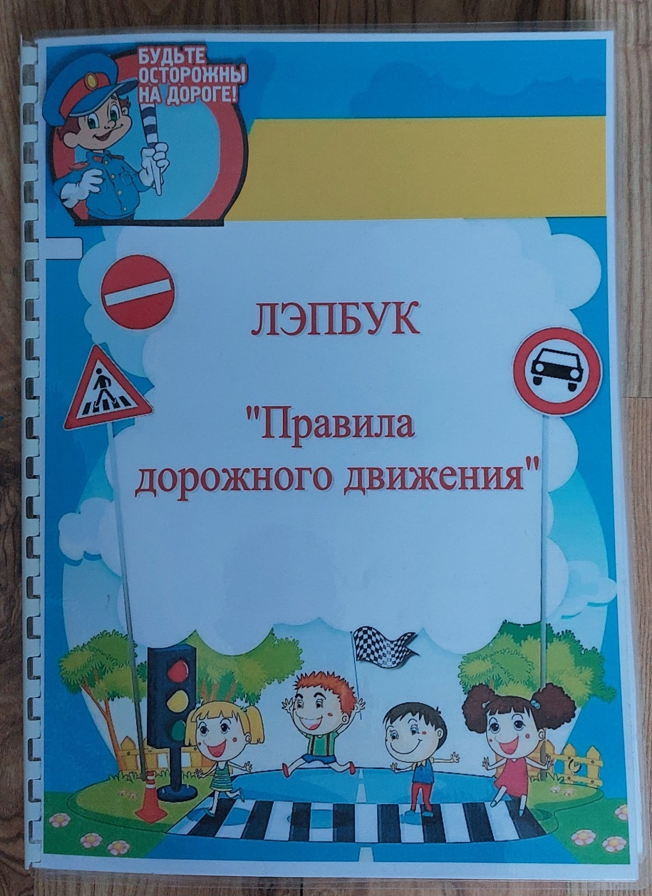
Цель:
- Формировать систему знаний, умений и навыков детей по правилам дорожного движения.
- Повторить и закрепить знания о светофорах и сигналов, довести до детей важность сигналов светофора.
- Познакомить с правилами перехода проезжей части по регулируемому и нерегулируемому пешеходному переходу.
- Знать и уметь классифицировать дорожные знаки: предупреждающие, запрещающие, предписывающие, знаки сервиса.
- Развивать наблюдательность, самостоятельность мышления, внимательность на дорогах.
Задачи:
Образовательные:
- Познакомить детей с правилами дорожного движения, строением улицы и дорожными знаками, предназначенными для водителей и пешеходов;
- Научить детей предвидеть опасное событие, уметь по возможности его избегать, а при необходимости действовать.
Развивающие:
- Развивать осторожность, внимательность, самостоятельность, ответственность и осмотрительность на дороге;
- Стимулировать познавательную активность, способствовать развитию коммуникативных навыков.
Речевые:
- Способствовать развитию речи детей, пополнению активного и пассивного словаря детей.
Развивать связную речь.
Воспитательные:
- Воспитывать навыки личной безопасности и чувство самосохранения;
- Воспитывать чувство ответственности.

Slide 3
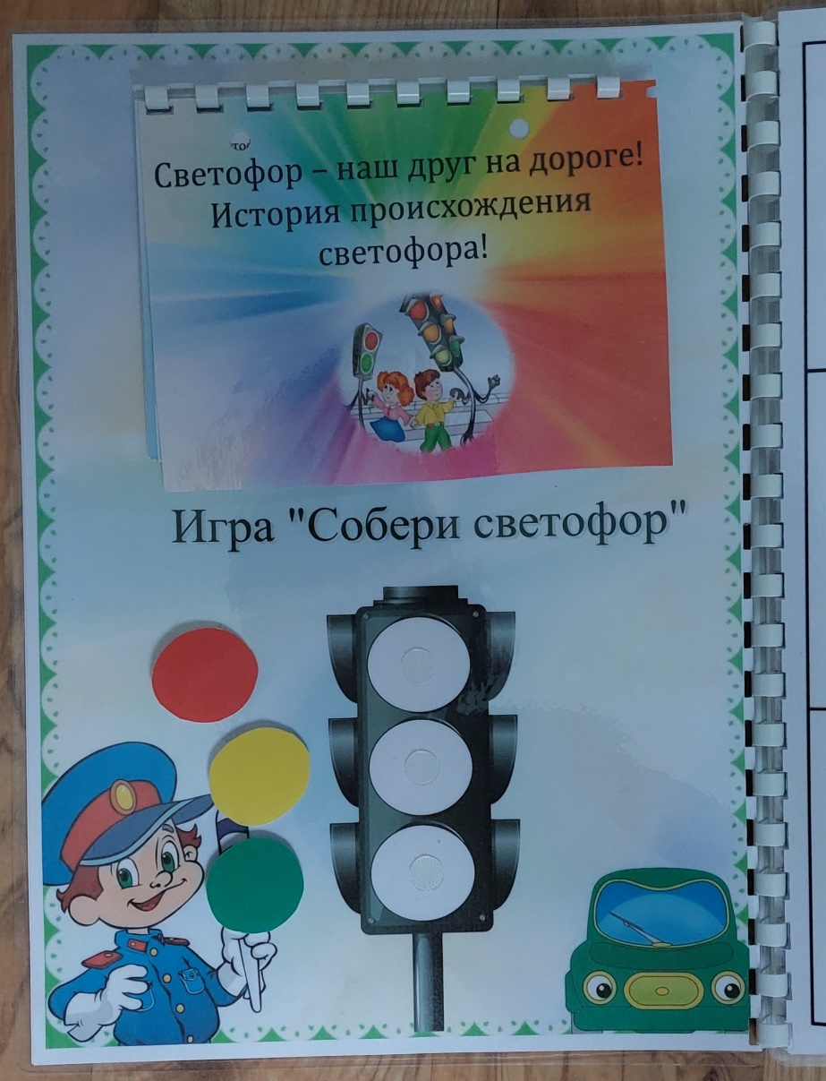
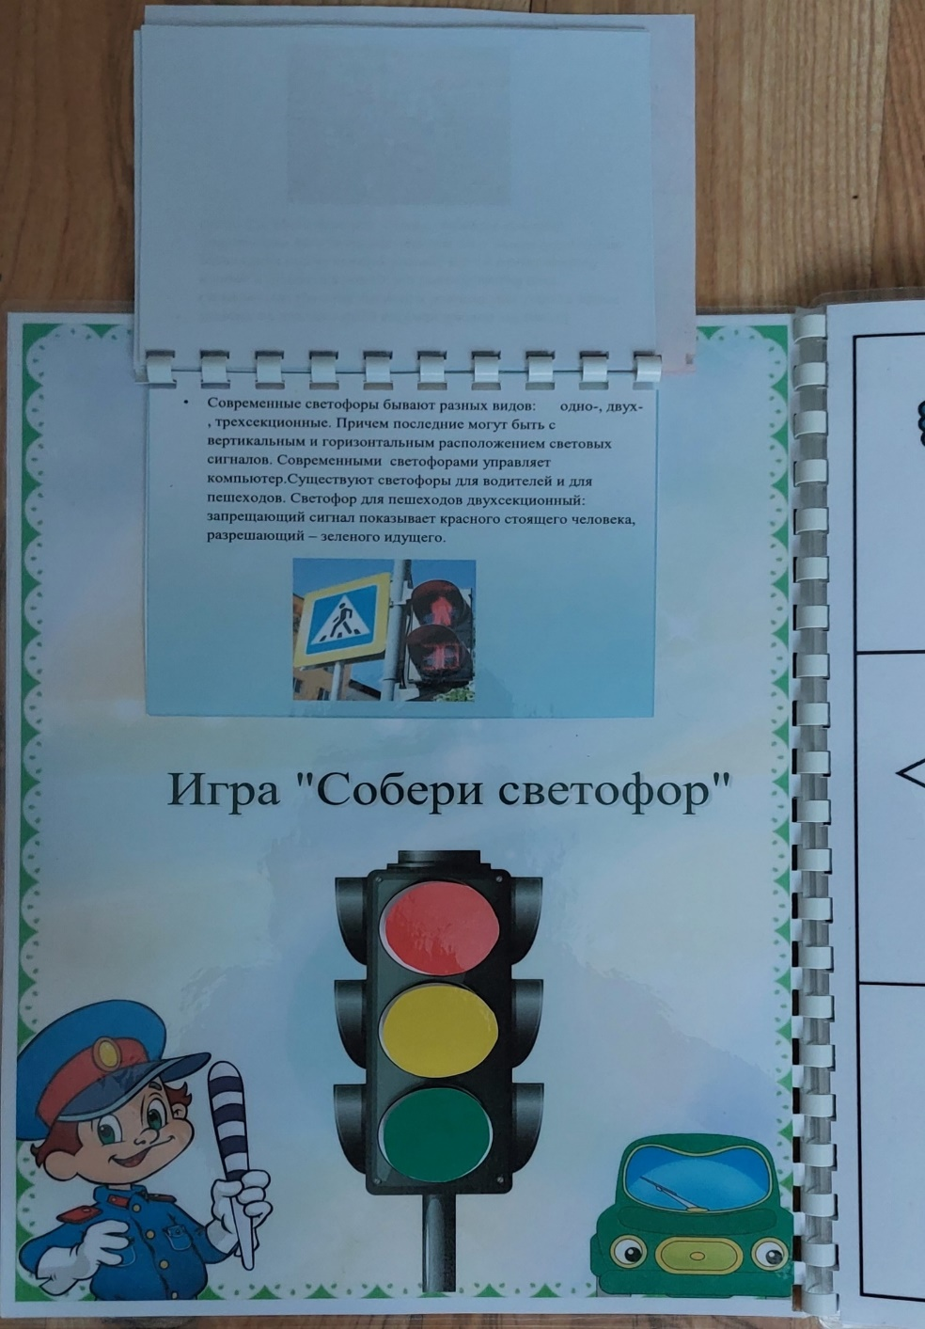
1 кармашек: История происхождения светофора
Цель: Формирование у детей представлений об истории светофора, с процессом преобразования этого устройства человеком.
2 кармашек: Игра «Собери светофор»
Задачи: закрепить представления детей о назначении светофора, о его сигналах, развивать внимание, зрительное восприятие; воспитывать самостоятельность, быстроту реакции, смекалку.
Материал: круги красного, желтого, зеленого цвета, светофор.

Slide 4
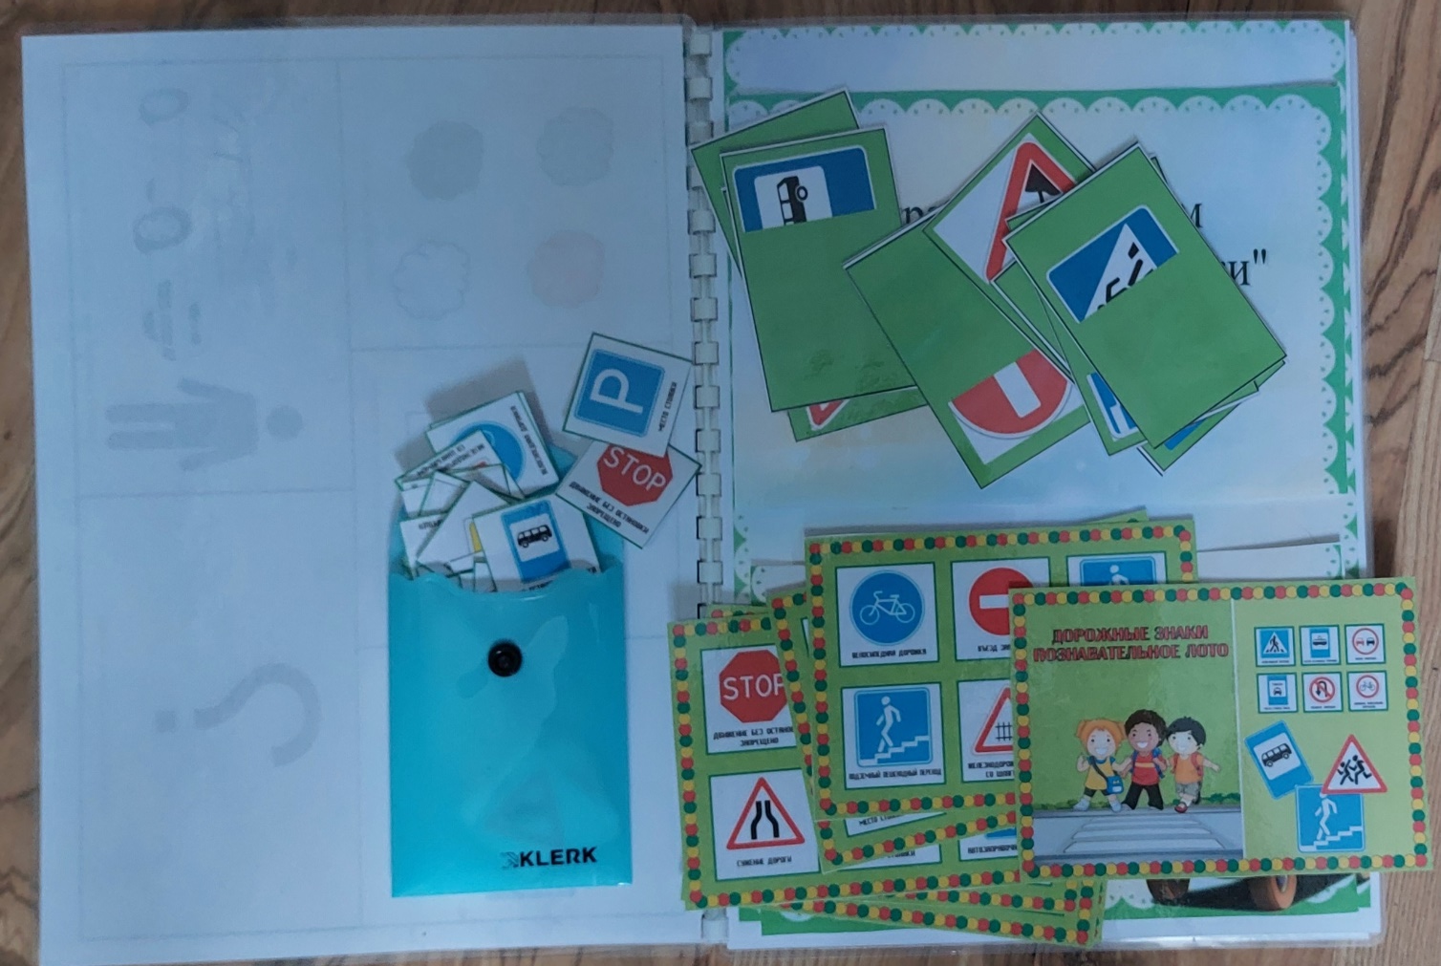
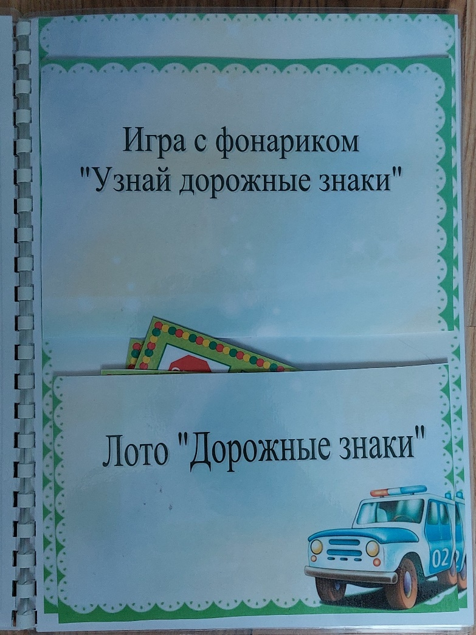
3 кармашек: Игра с фонариком «Узнай дорожные знаки»
Цель: закрепить знания о дорожных знаках на улице.
4 кармашек: «Лото-дорожные знаки»
Цель: формировать представление о знаках дорожного движения.
Задачи:
- формировать умение различать дорожные знаки;
- соотносить речевую форму описания дорожных знаков с их графическим изображением;
- развивать интерес к правилам дорожного движения.

Slide 5
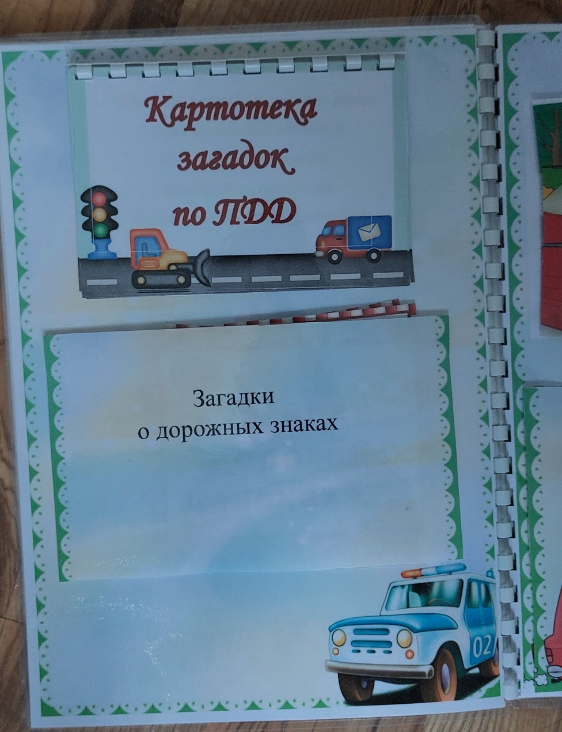
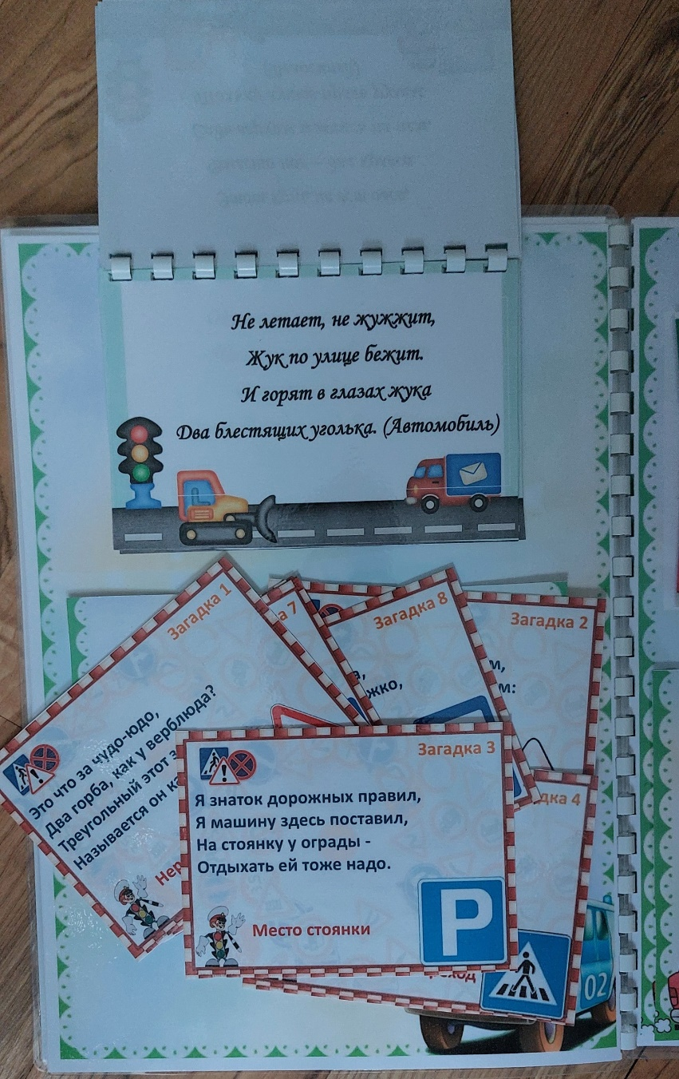
5 кармашек: Картотека загадок по ПДД и О дорожных знаках
Цель: развивать умственные способности и зрительное восприятие; учить соотносить речевую форму описания дорожных знаков с их графическим изображением; воспитывать самостоятельность, быстроту реакции, смекалку.

Slide 6
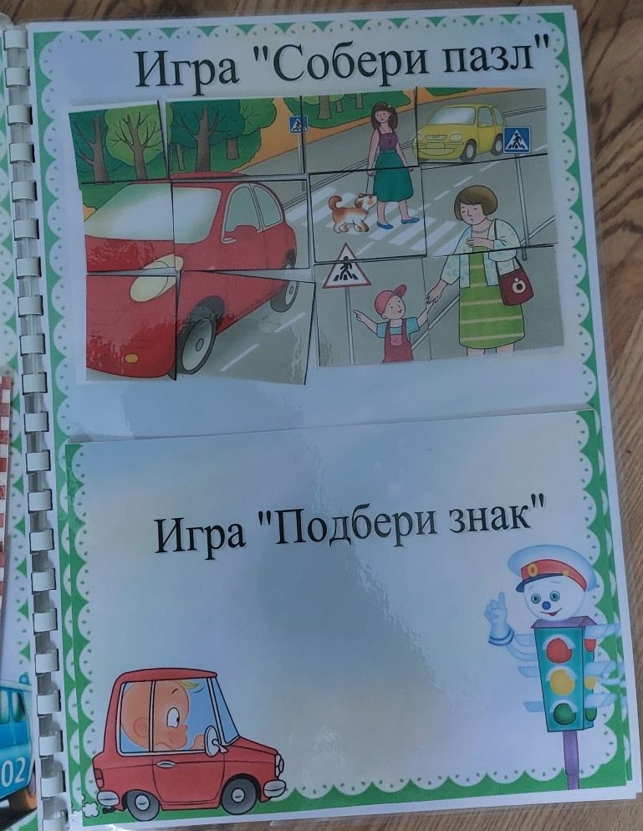
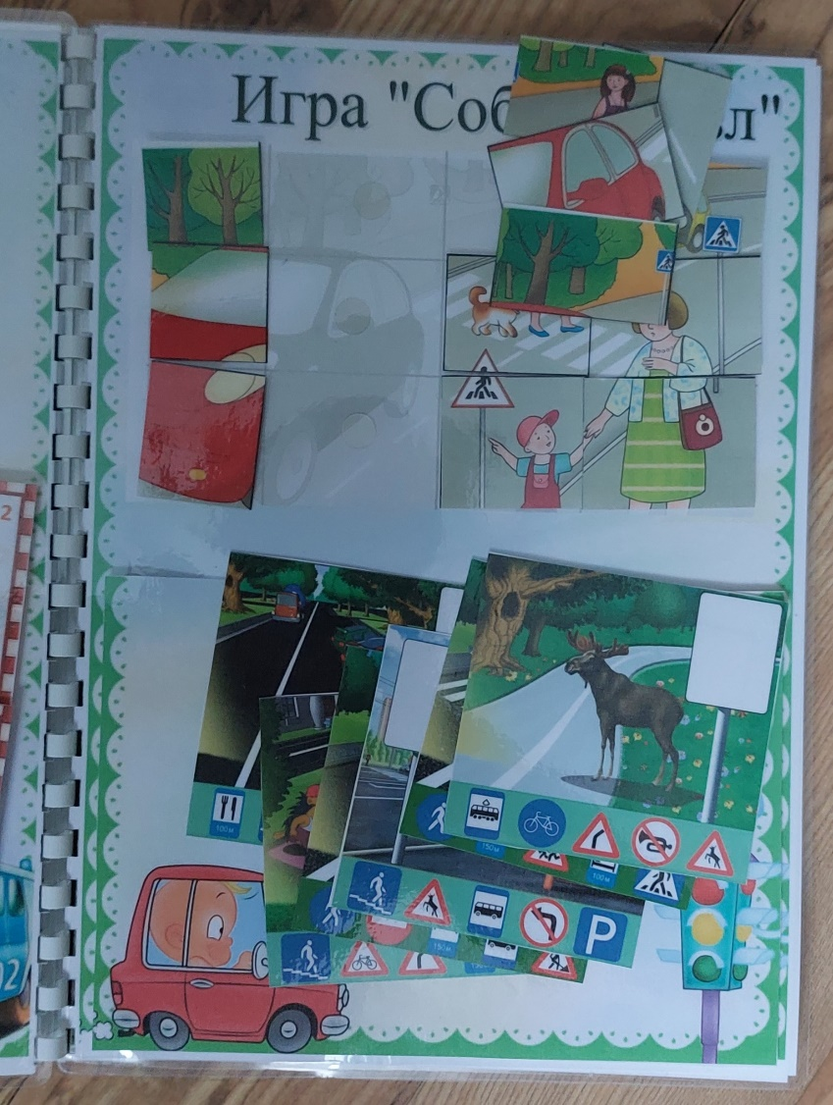
Игра «Собери пазл» и составь рассказ
Цель: Развитие сообразительности, зрительного внимания, Расширение словаря, развитие грамматически правильной связной речи.
Игра «Подбери знак»
Цель: закреплять знания детей о правилах дорожного движения.
Учить детей различать дорожные знаки, знать их назначение.
Развивать наглядно-образное мышление.

Slide 7
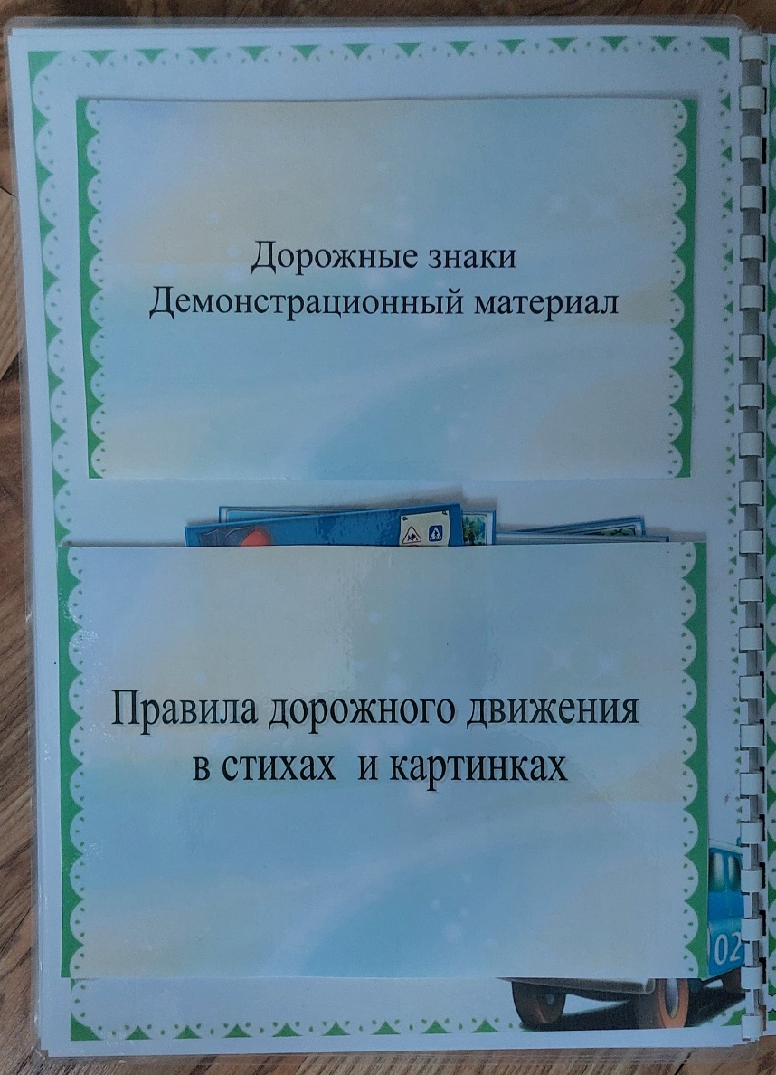
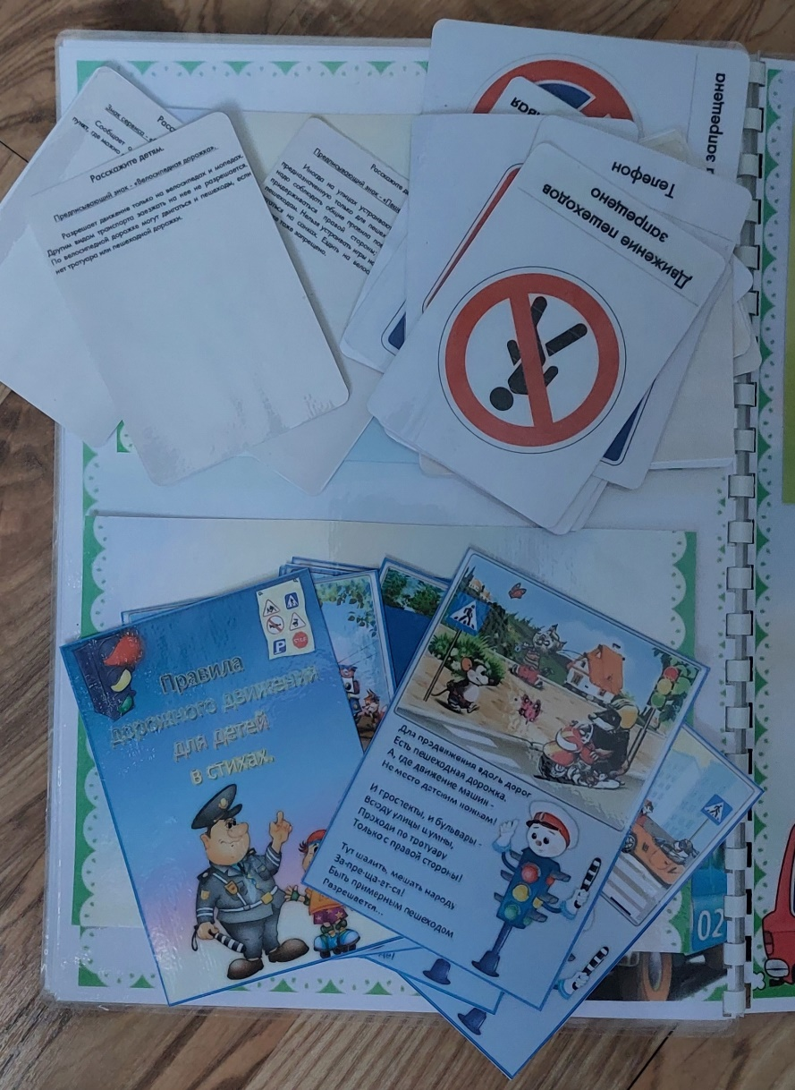
6 кармашек: Демонстрационный материал
«Дорожные знаки с описанием»
Цель: закрепить знания о дорожных знаках, их назначении и правилах дорожного движения.
7 кармашек: Правила дорожного движения в стихах»
Цель: учить детей различать дорожные знаки; прививать навыки безопасного поведения на дорогах.

Slide 8
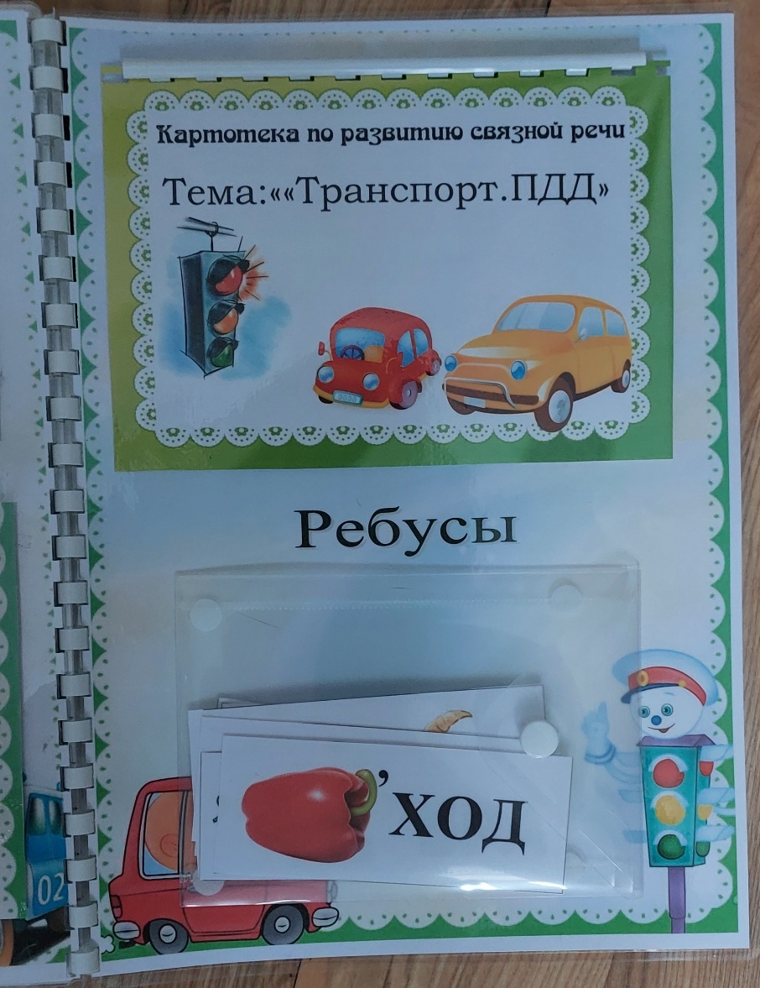
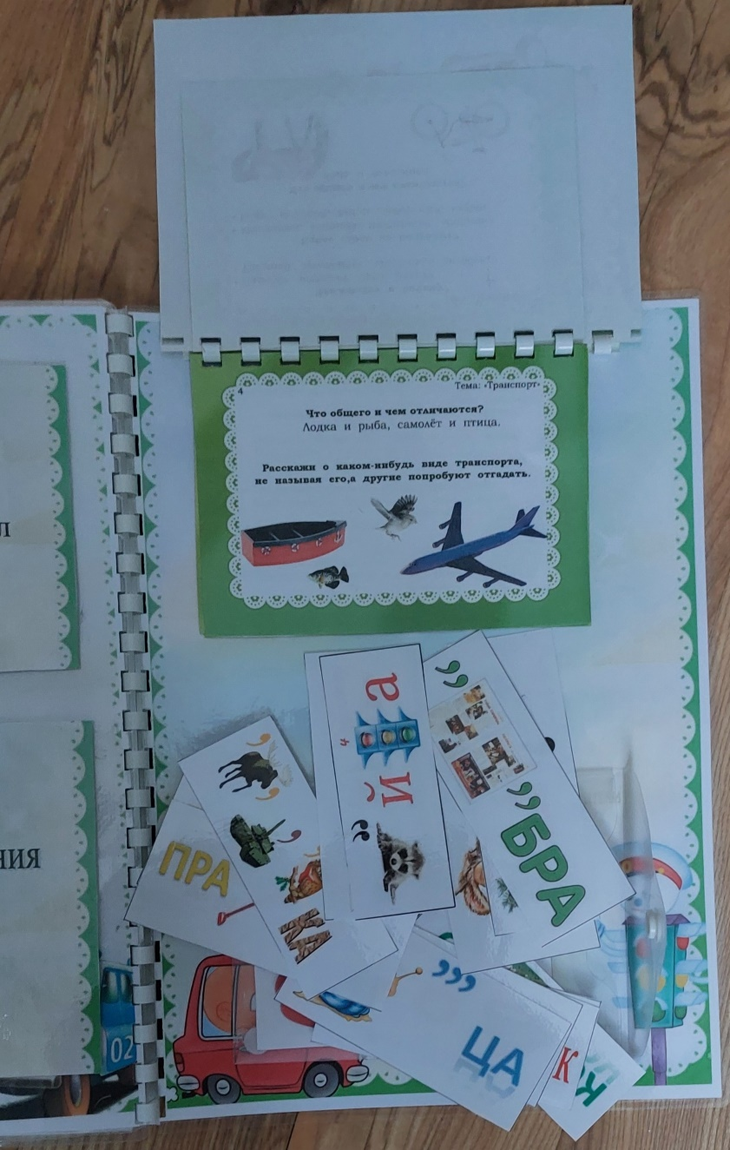
8 кармашек: «Транспорт. ПДД»
Цель: совершенствовать и обобщить знания о транспорте и правилах дорожного движения.
9 кармашек: «Ребусы»
Цель: создать условия для активизации мыслительной и познавательной деятельности учащихся в процессе изучения материала по теме «ПДД» через решение ребусов.

Slide 9
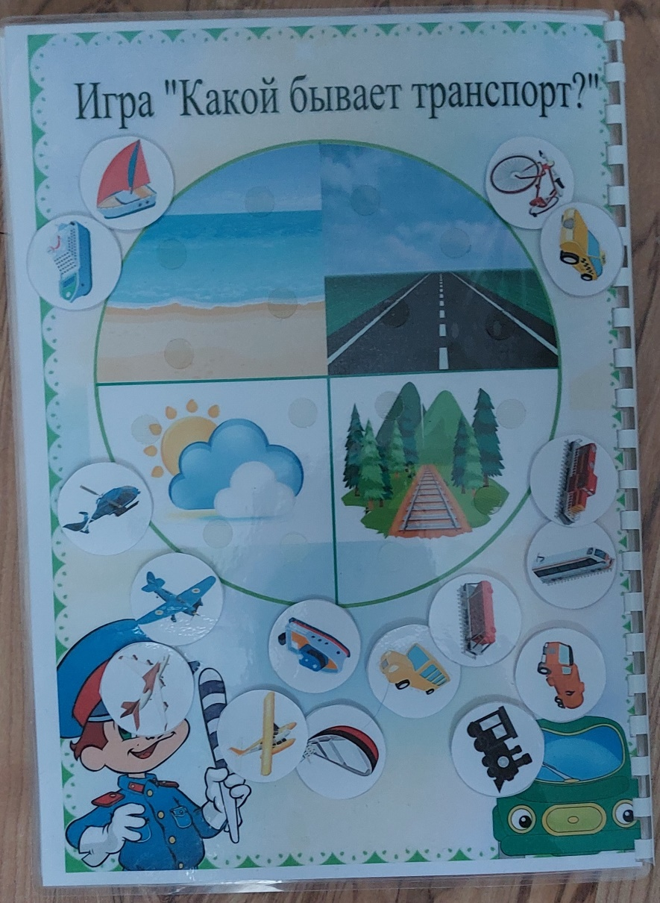
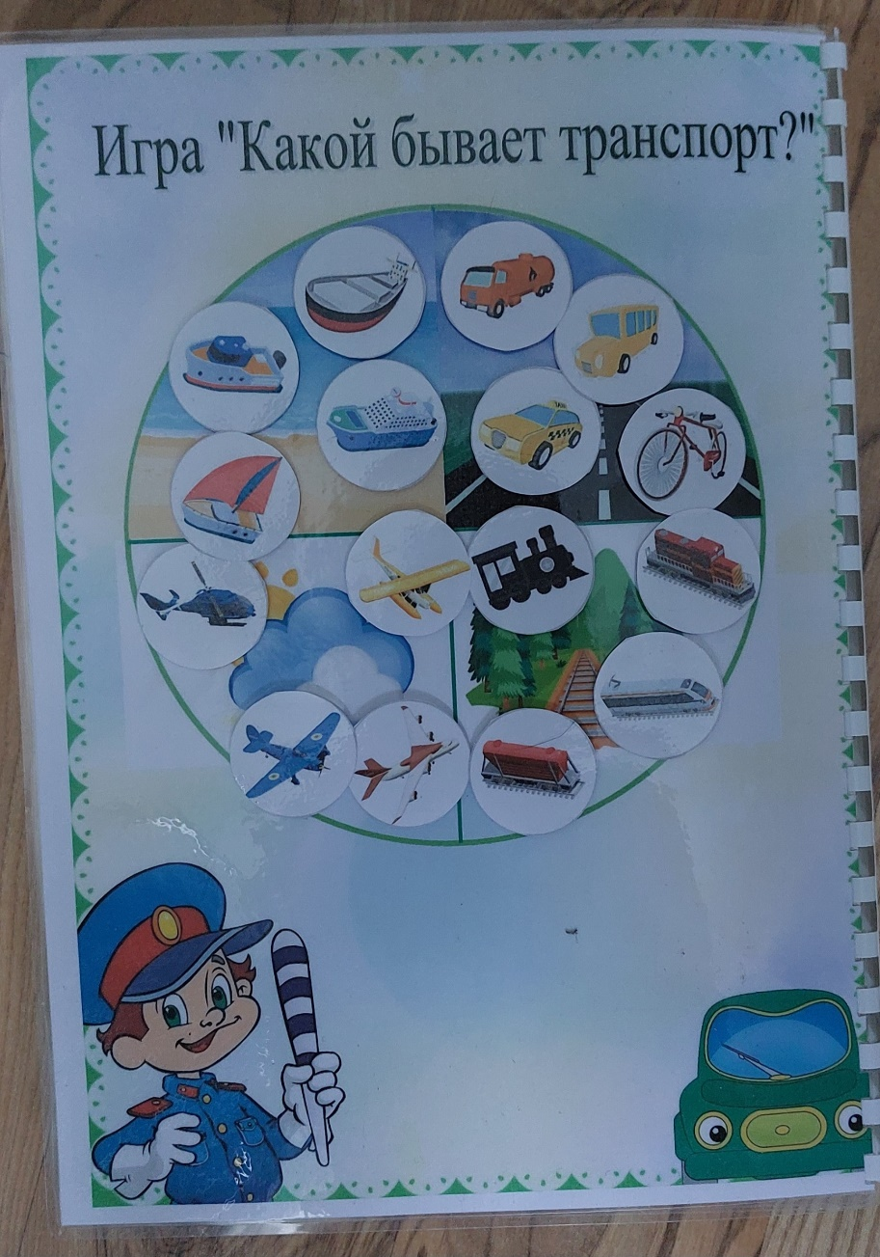
10 кармашек: Игра «Какой бывает транспорт»
Цель: формирование представлений у детей о транспорте и его видах

Slide 10
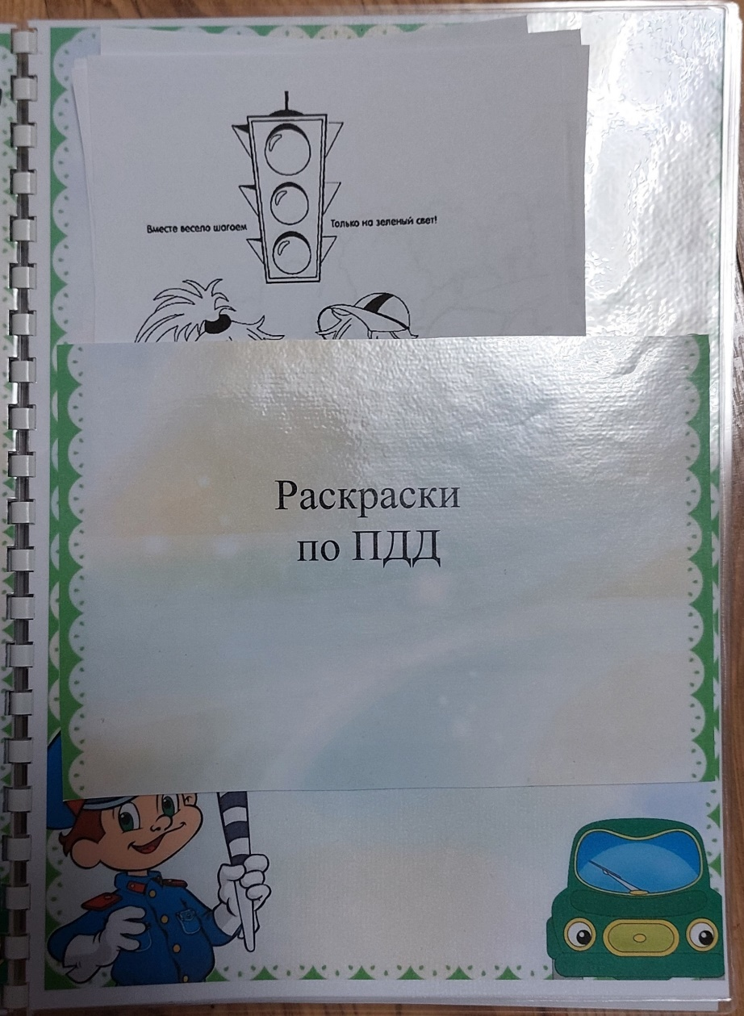
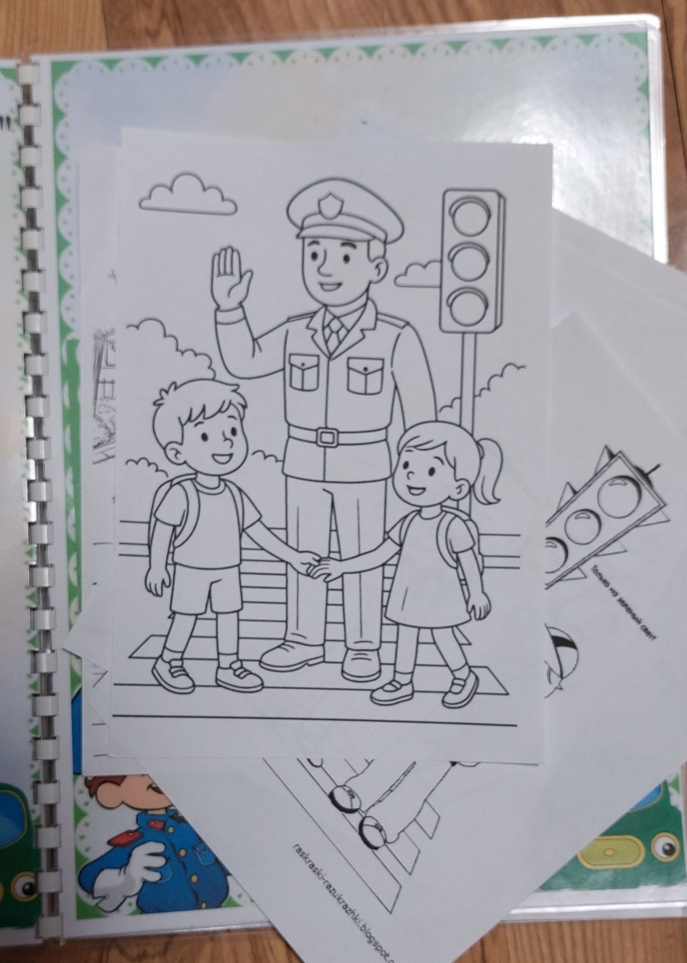
11 кармашек: «Раскраски»
Цель: развивать познавательный интерес у детей при изучении правил дорожного движения, развивать мелкую моторику. Закрепить знания детей о различных видах транспорта.

Slide 11
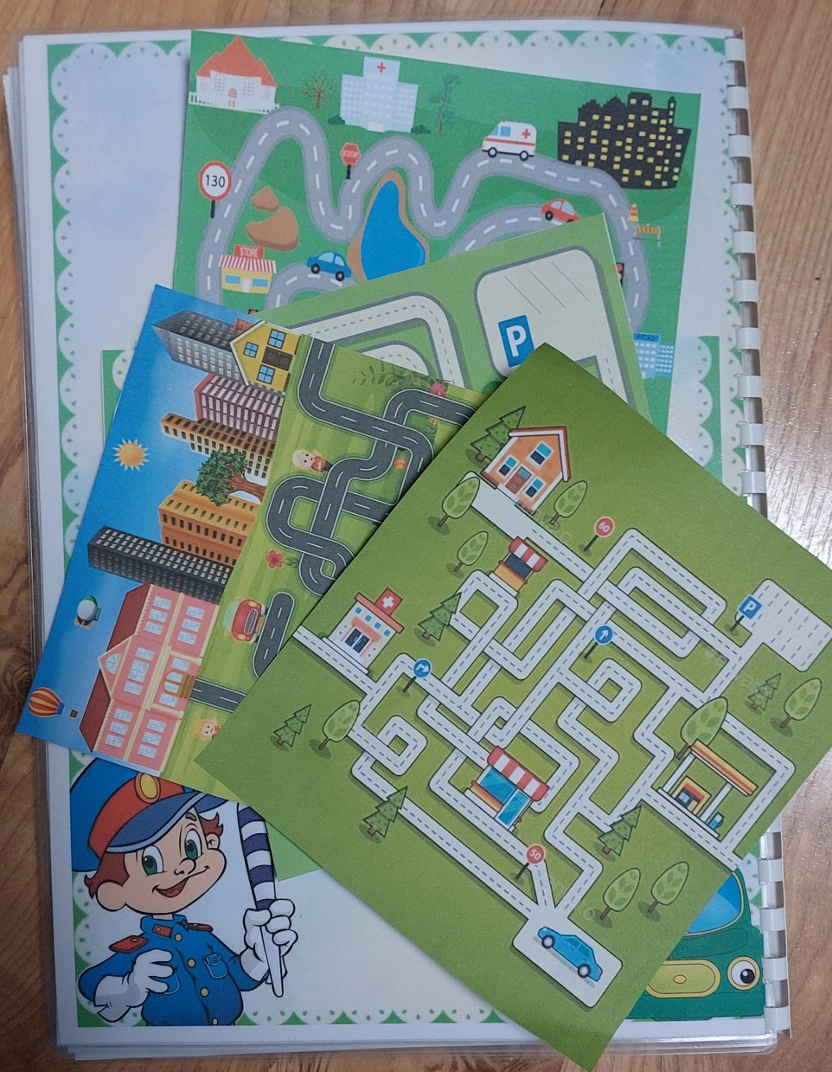
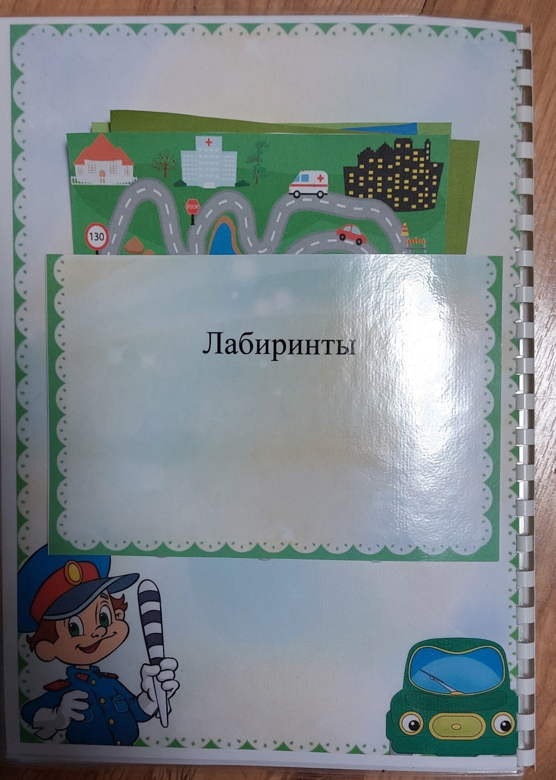
12 кармашек: «Лабиринты».
Цель: закрепить знания детей о дорожных знаках и правилах дорожного движения.

Slide 12
